Slide 1
Fizyka w grach
Fizyka w grach
Jacek Matulewski (e-mail: jacek@fizyka.umk.pl)
http://www.fizyka.umk.pl/~jacek/dydaktyka/fwg/
Detekcja kolizji brył sztywnych
Wersja: 12 października 2021

Slide 2
Plan
Wykrywanie zderzeń dowolnych brył, siatek (trójkąty)
Idee: otoczka wypukła, hierarchiczna dekompozycja
Obszary ograniczające: BS, AABB, OBB
Jak wykryć kolizję dwóch wypukłych brył sztywnych?
Wyznaczanie przekroju prostopadłościanów OBB
Wyznaczanie punktu styku oraz normalnej zderzenia
Metoda GJK
Reakcja na kolizję, czyli fizyka zderzenia brył sztywnych

Slide 3
Detekcja kolizji
Otoczka wypukła (ang. convex hull) = najmniejszy wypukły fragment przestrzeni obejmujący otaczany obiekt.
Wyobrażenie: gumowy balon, który najpierw napompowujemy, następnie wkładamy do niego model i wreszcie spuszczamy powietrze.
Większość ogólnych metod, które pozwalają na znajdowanie odległości brył, ich przecięć itp. zakłada, że bryły są wypukłe.
Algorytmy szukania - geometria obliczeniowa

Slide 4
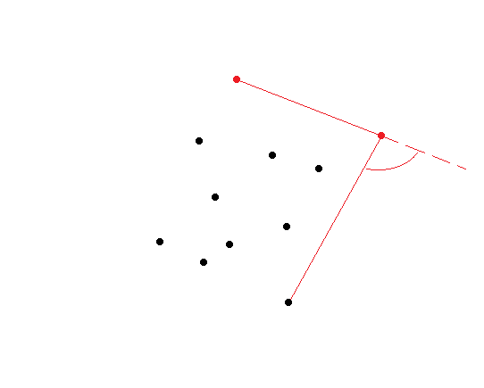
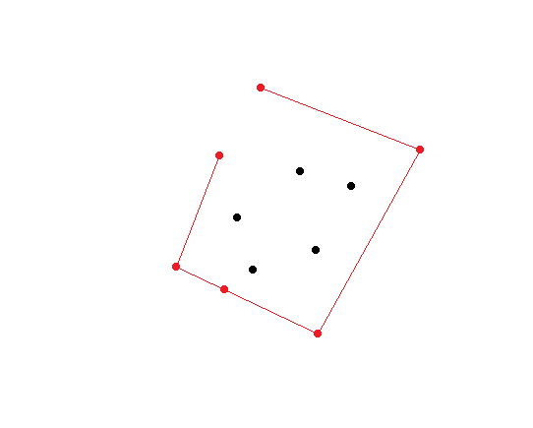
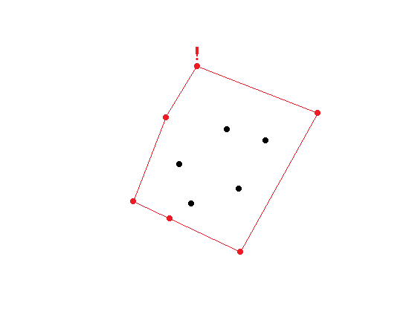
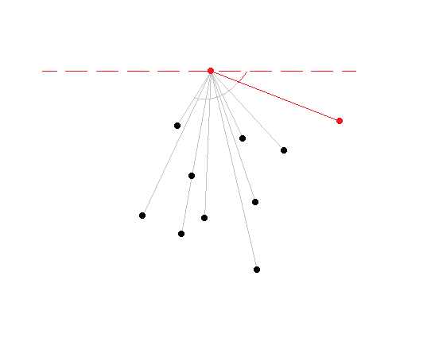
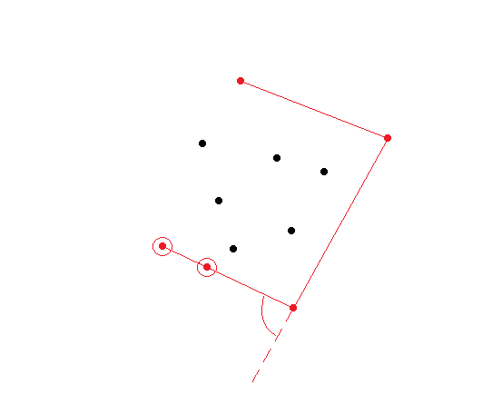
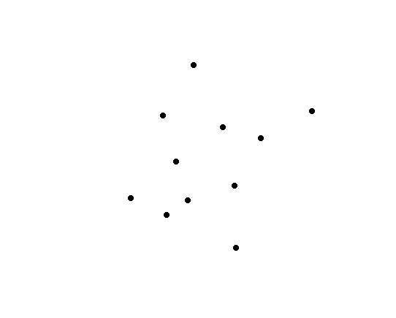
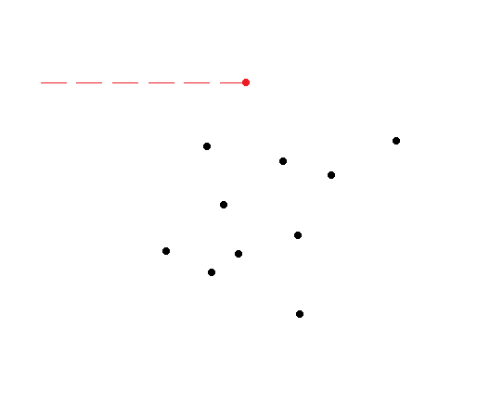
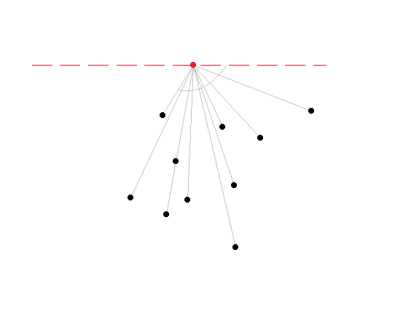
Detekcja kolizji
Algorytm Jarvisa na wyznaczanie otoczki w 2D
(tzw. owijanie prezentów)
Istnieje uogólnienie do 3D
Zadanie domowe (2D). Konkurs (3D)
Jedna z wersji algorytmu Jarvisa:
Wybieram punkt P0 o najmniejszej współrzędnej y.
Jeżeli jest kilka, wybieramy z nich ten o największym x.
Wybieram punkt P1 o najmniejszym kącie między poziomem,
a odcinkiem łączącym z tym punktem.
Jeżeli jest kilka takich punktów, wybieram najdalszy.
Wybieram punkt o najmniejszym kącie między odcinkiem
łączącym z poprzednim punktem otoczki, a odcinkiem
łączącym z wybieranym punktem.
Jeżeli jest kilka punktów na jednej prostej, wybieram najdalszy.
Wykonuję punkt 3. do momentu powrotu do punktu P0.

Slide 5
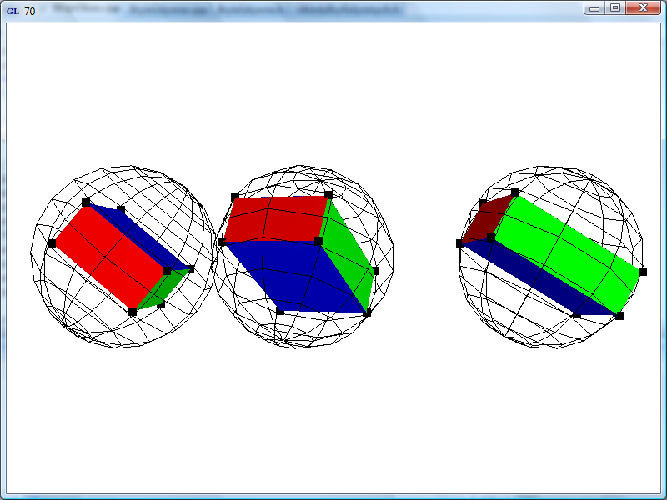
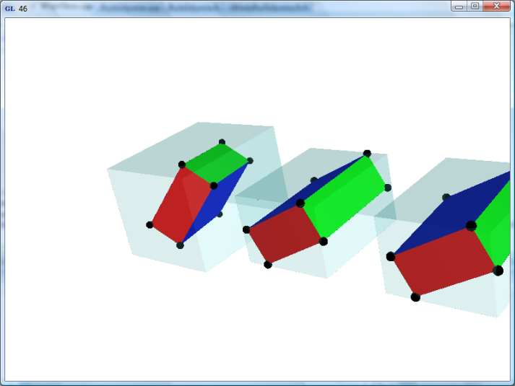
Detekcja kolizji
Obszary ograniczające: BS, AABB, OBB

Slide 6
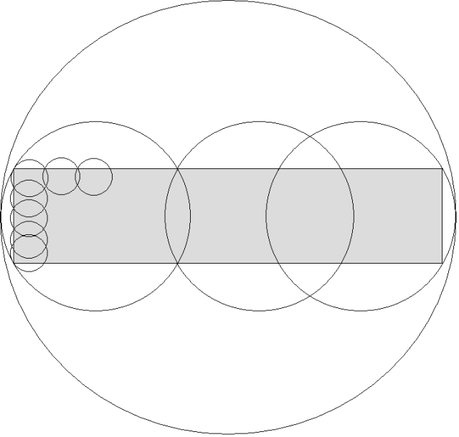
Detekcja kolizji
Hierarchiczna dekompozycja (na przykładzie BS)

Slide 7
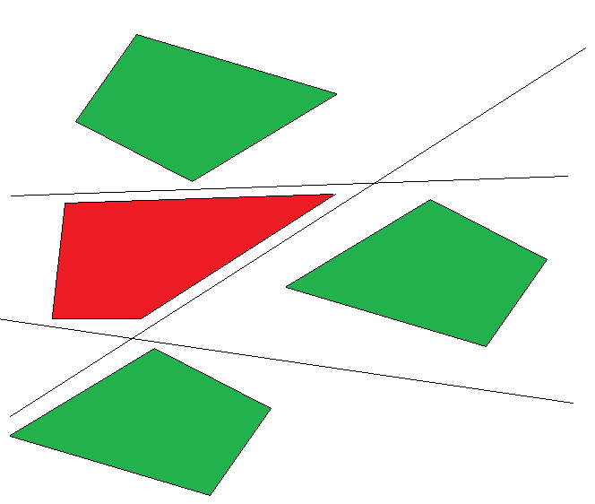
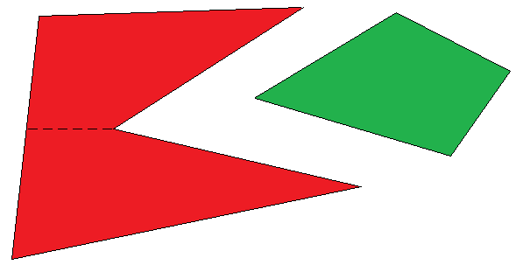
Detekcja kolizji
Jak wykryć kolizję dwóch brył wypukłych?
Twierdzenie SAT (separating axis theorem)

Slide 8
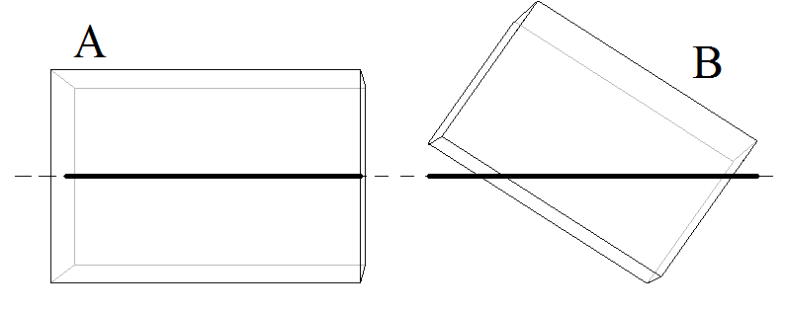
Detekcja kolizji
Oś rozdzielenia (oś na której widać separację)
Kolizja gdy rzut odległości środków na
wszystkie osie jest mniejszy od sumy
połówek rzutów całych brył na tę oś

Slide 9
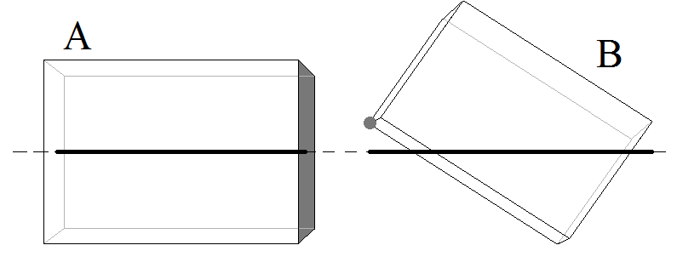
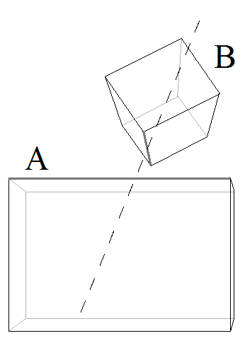
Detekcja kolizji
Dwa główne typy kolizji wielościanów (siatki):
  wierzchołek-płaszczyzna
  – krawędź-krawędź

Slide 10



Detekcja kolizji
Wzory dla dwóch prostopadłościanów:
  rzut środka prostopadłościanu na oś
  osiem wierzchołków (w układzie odniesienia modelu):
  rzuty wierzchołków na testowaną oś:
  wybór maks. i min. spośród ośmiu rzutów wierzch.

Slide 11
Detekcja kolizji
Wzory dla dwóch prostopadłościanów:
  ograniczenie ilości sprawdzanych osi
  (dla dwóch prostopadłościanów – 15 osi):
  Ax, Ay, Az, Bx, By, Bz - wierzchołek-płaszczyzna
  (osie prostopadłe do uderzanych
  ścian wielościanu)
  Ax x Bx, Ax x By, Ax x Bz, itd. - krawędź-krawędź
  (osie prostopadłe do obu krawędzi obu wielościanów)

Slide 12
Detekcja kolizji
Twierdzenie SAT stosowane jest w przypadku obszarów ograniczających OBB
Testy AABB mogą być rozumiane jako szczególny przypadek twierdzenia SAT
(tylko trzy osie)

Slide 13
Detekcja kolizji
Naiwna (czytelna) implementacja SAT dla OBB:
void ObliczRzutProstopadloscianuNaProsta(Prostopadloscian* p,Wektor n,double& min,
double& max,bool nastepnePolozenie) const
{
Macierz macierzObrotu;
if(!nastepnePolozenie) macierzObrotu=p->MacierzObrotu();
else macierzObrotu=p->NastepnaMacierzObrotu();
Wektor osX=macierzObrotu.KolumnaX();
Wektor osY=macierzObrotu.KolumnaY();
Wektor osZ=macierzObrotu.KolumnaZ();
Wektor polowaRozmiaru=p->Rozmiar()/2;
double polowaDlugosciRzutu =
polowaRozmiaru.X*fabs(n*osX)+polowaRozmiaru.Y*fabs(n*osY)+polowaRozmiaru.Z*fabs(n*osZ);
double rzutSrodkaMasy;
if(!nastepnePolozenie) rzutSrodkaMasy=n*p->PolozenieSrodkaMasy();
else rzutSrodkaMasy=n*p->NastepnePolozenieSrodkaMasy();
min=rzutSrodkaMasy-polowaDlugosciRzutu;
max=rzutSrodkaMasy+polowaDlugosciRzutu;
}
bool CzyOdcinkiNaProstejPokrywajaSie(double minA,double maxA,double minB,double maxB) const
{
return !((maxA < minB) || (minA > maxB));
}

Slide 14
Detekcja kolizji
Naiwna (czytelna) implementacja SAT dla OBB:
bool CzyRzutyProstopadloscianowNaOsNakladajaSie(Wektor n,Prostopadloscian* pA,Prostopadloscian* pB,bool nastepnePolozenie) const
{
double minA,maxA,minB,maxB;
ObliczRzutProstopadloscianuNaProsta(pA,n,minA,maxA,nastepnePolozenie);
ObliczRzutProstopadloscianuNaProsta(pB,n,minB,maxB,nastepnePolozenie);
return CzyOdcinkiNaProstejPokrywajaSie(minA,maxA,minB,maxB);
}

Slide 15
Detekcja kolizji
Naiwna (czytelna) implementacja SAT dla OBB:
Wektor OsRzutowania(int indeks,Prostopadloscian* pA,Prostopadloscian* pB,
bool nastepnePolozenie) const
{
Macierz macierzObrotuA,macierzObrotuB;
if(!nastepnePolozenie)
{
macierzObrotuA=pA->MacierzObrotu();
macierzObrotuB=pB->MacierzObrotu();
}
else
{
macierzObrotuA=pA->NastepnaMacierzObrotu();
macierzObrotuB=pB->NastepnaMacierzObrotu();
}
switch(indeks)
{
...
}
}

Slide 16
Detekcja kolizji
Naiwna (czytelna) implementacja SAT dla OBB:
Wektor OsRzutowania(int indeks,Prostopadloscian* pA,Prostopadloscian* pB,
bool nastepnePolozenie) const
{
...
switch(indeks)
{
//A
case 1: return macierzObrotuA.KolumnaX(); break;
case 2: return macierzObrotuA.KolumnaY(); break;
case 3: return macierzObrotuA.KolumnaZ(); break;
//B
case 4: return macierzObrotuB.KolumnaX(); break;
case 5: return macierzObrotuB.KolumnaY(); break;
case 6: return macierzObrotuB.KolumnaZ(); break;
//iloczyny wektorowe AxB
case 7: return macierzObrotuA.KolumnaX()^macierzObrotuB.KolumnaX(); break;
case 8: return macierzObrotuA.KolumnaX()^macierzObrotuB.KolumnaY(); break;
case 9: return macierzObrotuA.KolumnaX()^macierzObrotuB.KolumnaZ(); break;
case 10: return macierzObrotuA.KolumnaY()^macierzObrotuB.KolumnaX(); break;
...
case 15: return macierzObrotuA.KolumnaZ()^macierzObrotuB.KolumnaZ(); break;
default: return Wektor::Zero(); break;
}
}

Slide 17
Detekcja kolizji
Naiwna (czytelna) implementacja SAT dla OBB:
bool TestNakrywaniaDwochProstopadloscianow(Prostopadloscian* pA,Prostopadloscian* pB,bool nastepnePolozenie) const
{
for(int i=1;i<=15;++i)
if(!CzyRzutyProstopadloscianowNaOsNakladajaSie(
OsRzutowania(i,pA,pB, nastepnePolozenie).Unormowany(),pA,pB), nastepnePolozenie)
return false;
return true;
}

Slide 18
Detekcja kolizji
Optymalizacje
  przeprowadzenie testów w układzie lokalnym A
  rozpisanie 15 konkretnych przypadków,
  co pozwala na uniknięcie wielu
  niepotrzebnych obliczeń

Slide 19



Detekcja kolizji
Optymalizacje
  Zaczynamy od pytania o to, czy długość połowy rzutów obu prostopadłościanów jest mniejsza od
  odległości środków tych prostopadłościanów?
połowy długości rzutów prostopadłościanów A i B na oś

Slide 20


Detekcja kolizji
Optymalizacje
  Jeżeli te wielkości wyrazimy we współrzędnych układu lokalnego związanego z prostopadł. A:
  to wektor wyznaczający oś rzutowania w układzie współrzędnych związanym z bryłą A

Slide 21

Detekcja kolizji
Optymalizacje
  Korzyści z tego podejścia zobaczymy, gdy za oś
  wstawimy konkretny wektor np.
Elementy macierzy transformacji (obrotu) układu A do układu B,
czyli elementy macierzy obrotu bryły B w lokalnym układzie odniesienia bryły A.

Slide 22


Detekcja kolizji
Optymalizacje
  Ostatecznie test separacji względem osi Ax
  przyjmie następującą postać:
  Dla osi Bx:

Slide 23

Detekcja kolizji
Optymalizacje
  Dla osi Ax x Bx równej
  otrzymamy test postaci:
  implementacja (zazwyczaj poprzedzone testem BS)
  kolejność testów: prawdopodobieństwo spełnienia
Wyprowadzenie (nie do końca banalne) w domu!

Slide 24
Detekcja kolizji
Jak znaleźć punkt styku i normalną zderzenia (linię akcji), czyli układ odniesienia zderzenia?
W przypadku wielościanów można użyć metody V-clip (Briana Mitrich). Rozpoczyna się od podziału przestrzeni wokół wielościanu na obszary. Każdy z obszarów w tym podziale składa się z punktów, które są bliżej jednego wierzchołka, krawędzi lub ściany niż innych. Dwuwymiarowy analog tego problemu nazywany jest teselacją Woronoja i prowadzi do słynnego diagramu Woronoja. W detekcji kolizji fakt, że do jednego obszaru należą punkty bliższe jednemu elementowi wielościanu niż innym, ma istotne znaczenie i jest podstawą wydajności tego algorytmu, pozwalając na zastąpienie operacji na elementach wielościanu operacjami na związanych z nimi obszarach.

Slide 25
Detekcja kolizji
Jak znaleźć punkt styku i normalną zderzenia (linię akcji), czyli układ odniesienia zderzenia?
Najbardziej poprawną odpowiedź daje iteracyjna metoda GJK (Gilberta, Johnsona i Keerthi). Dla brył wypukłych. dla których umiemy zdefiniować tzw. funkcję odwzorowania wspierającego (ang. support mapping function), zwracającą punkt siatki modelu, który jest najbardziej wysunięty we wskazanym w jej argumencie kierunku. Algorytm rozpoczyna się, przynajmniej formalnie, od wyznaczenia tzw. różnicy Minkowskiego siatek dwóch modeli, których kolizja jest brana pod uwagę. Różnica Minkowskiego to zbiór wszystkich wektorowych różnic położeń punktów z obu siatek. Modele nakładają się na siebie, jeżeli w ich różnicy Minkowskiego znajduje się punkt bliski początkowi układu współrzędnych.

Slide 26
Detekcja kolizji
Jak znaleźć punkt styku i normalną zderzenia (linię akcji), czyli układ odniesienia zderzenia?
Po wyznaczeniu różnicy Minkowskiego tworzymy bryłę opisaną na maksymalnie czterech dowolnie wybranych jej punktach. Następnie korzystając ze wspomnianej przed chwilą funkcji, szukamy punktu P należącego do nowego obszaru (niekoniecznie jego wierzchołka), który jest najbliżej początku układu współrzędnych. Jeżeli ten punkt znajduje się w początku układu współrzędnych - znaleźliśmy punkt styku. W przeciwnym razie redukujemy obszar do odcinka lub trójkąta, na którym znajduje się znaleziony przed chwilą punkt P.
Jak widać w obliczeniach nie ma potrzeby wyznaczania całej różnicy Minkowskiego. Potrzebujemy tylko czterech jej punktów i tylko te punkty obliczamy korzystając z funkcji odwzorowania wspierającego (wydajność!).

Slide 27
Detekcja kolizji
Jak znaleźć punkt styku i normalną zderzenia (linię akcji), czyli układ odniesienia zderzenia?
W następnym kroku szukamy wierzchołka modelu, który jest najbardziej odległy od punktu P. Jeżeli jego odległość od początku układu współrzędnych jest taka sama, jak punktu P, to znaczy, że nowy wierzchołek odpowiada różnicy dwóch najbliższych siebie punktów z obu siatek. To jest punkt styku.
Jeżeli tak nie jest, włączamy nowy wierzchołek do podobszaru i powstaje nowy obszar (trójkąt lub czworościan), w którym szukamy punktu najbliższego początkowi układu współrzędnych.
To rozpoczyna drugą iterację algorytmu.

Slide 28
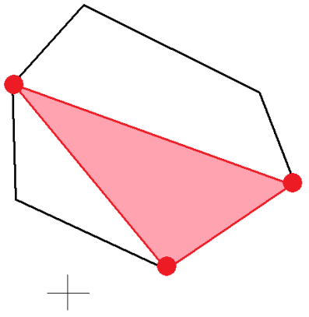
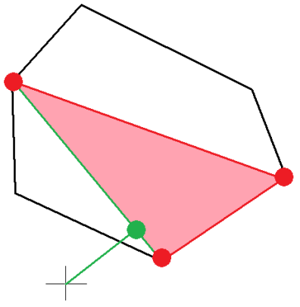
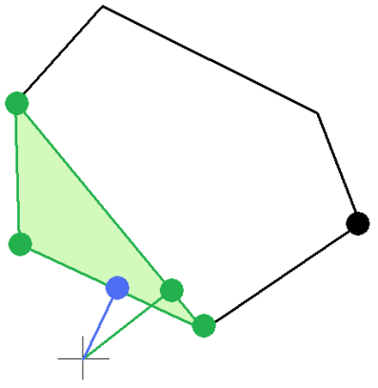
Detekcja kolizji
Jak znaleźć punkt styku i normalną zderzenia (linię akcji), czyli układ odniesienia zderzenia?
wyznaczenie punktu P najbliższego początkowi układu współrzędnych
wyznaczona została otoczka podzbioru wierzchołków obiektu
konstrukcja kolejnego obszaru i wyznaczenie następnego punktu P

Slide 29
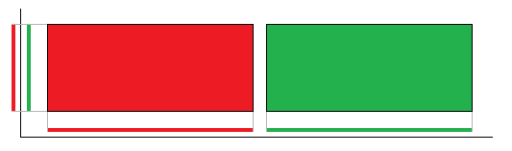
Detekcja kolizji
Jak znaleźć punkt styku i normalną zderzenia (linię akcji), czyli układ odniesienia zderzenia?
„Wydobywanie” punktu styku i normalnej z twierdzenia SAT:
Normalną zderzenia można ustalić śledząc zmiany, jakie następują wzdłuż każdej z piętnastu osi separacji. Należy ustalić, w którym kierunku nakrywanie pojawiło się jako ostatnie. Ta oś będzie wskazywała normalną.

Slide 30
Detekcja kolizji
Jak znaleźć punkt styku i normalną zderzenia (linię akcji), czyli układ odniesienia zderzenia?
W praktyce sytuacja jest bardziej skomplikowana ze względu na kwantyzację czasu w symulacjach. Zazwyczaj tuż przed zderzeniem to nie jedna, ale dwie osie pokazują separację. Typową sytuacją jest, że jedna z osi odpowiada zderzeniu typu wierzchołek-ściana, a druga – krawędź-krawędź. W tej sytuacji trzeba rozstrzygnąć, na której osi przy ciągłym upływie czasu separacja zniknęłaby później. Możemy to zrobić, obliczając odległości rzutów prostopadłościanów na poszczególne osie tuż przed i tuż po zderzeniu. Czas, jaki upłynął od początku kroku do chwili zetknięcia można obliczyć zakładając, że w przybliżeniu zmiana ta zachodzi z jednakową prędkością. Jeżeli na jednej z osi doszło do zderzenia, to odległość rzutów tuż po zderzeniu jest ujemna. Jej wartość bezwzględna jest wówczas nazywana głębokością penetracji.

Slide 31
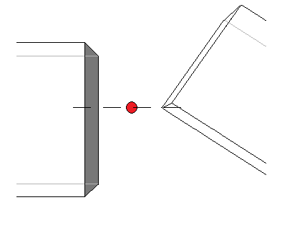
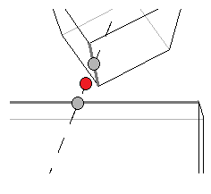
Detekcja kolizji
Jak znaleźć punkt styku i normalną zderzenia (linię akcji), czyli układ odniesienia zderzenia?
Punkt styku:
Tu pojawia się problem odległości dwóch prostych

